Slide 1
Windows registry analysis

Slide 2
Blue team ➔ Forensics
Red team ➔

Slide 3
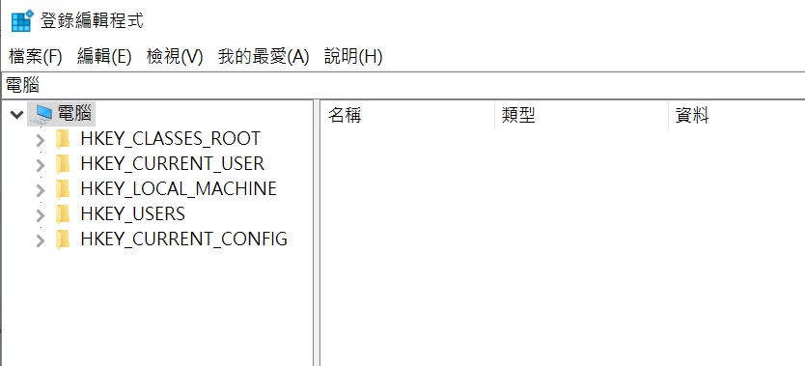

Slide 4
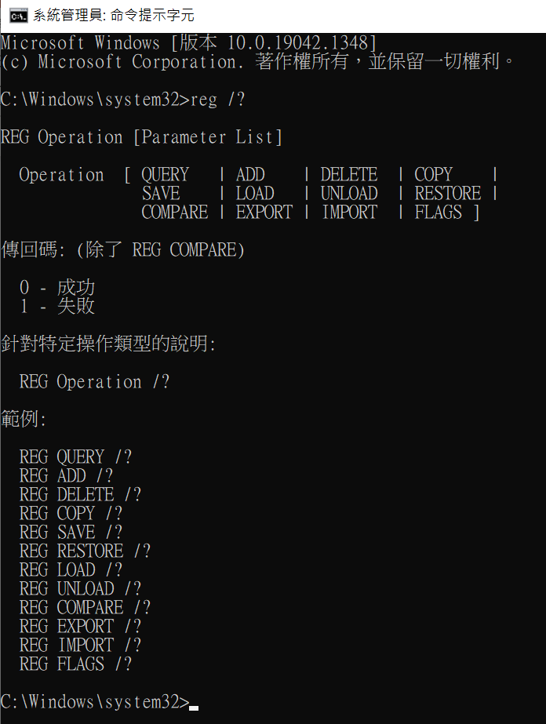

Slide 5
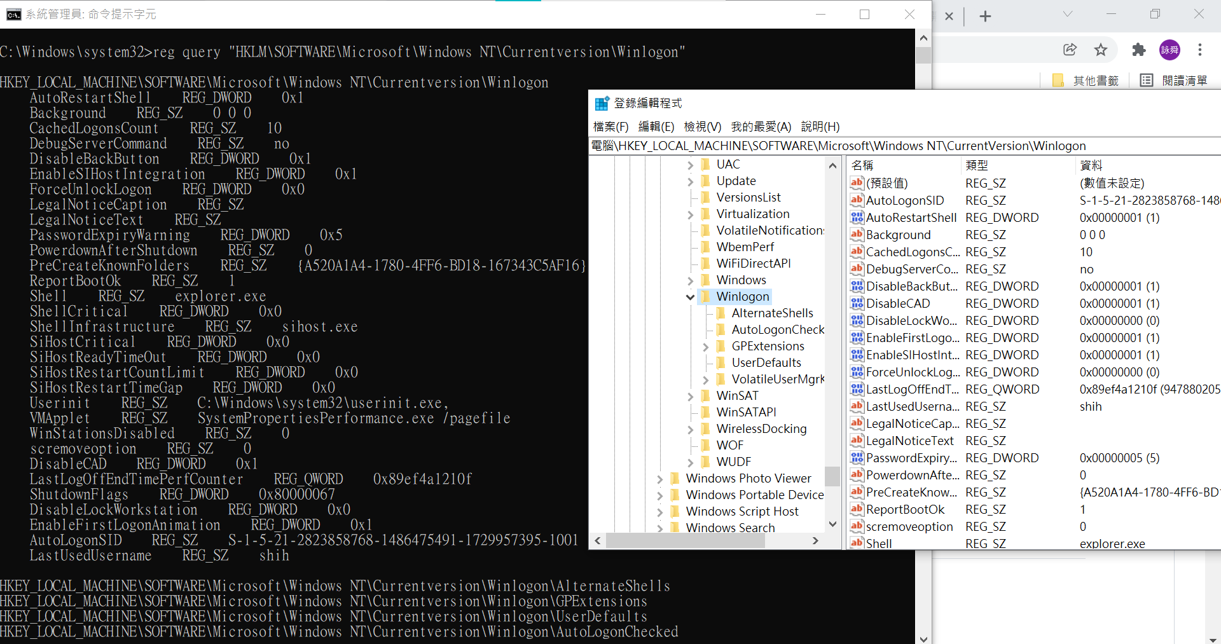

Slide 6
登錄
登錄是系統定義的資料庫，應用程式和系統 元件會在 其中儲存和取出設定資料。 儲存在登錄中的資料會根據 Microsoft Windows 版本而有所不同。 應用程式會使用登錄 API 來取出、修改或刪除登錄資料。
除非絕對必要，否則您不應編輯不屬於您應用程式的登錄資料。 如果登錄中發生錯誤，您的系統可能無法正常運作。 如果發生這種情況，您可以將登錄還原到上次成功啟動電腦時的狀態。 如需詳細資訊，請參閱作業系統的說明。

Slide 7
關於登錄
登錄的結構
登錄儲存體空間
預先定義的金鑰
登錄 hive
資料類別
開啟、建立和關閉索引鍵
寫入和刪除登錄資料
從登錄中取出資料
登錄檔
登錄機碼安全性與存取權限
登錄中的32位和64位應用程式資料
登錄虛擬化

Slide 8
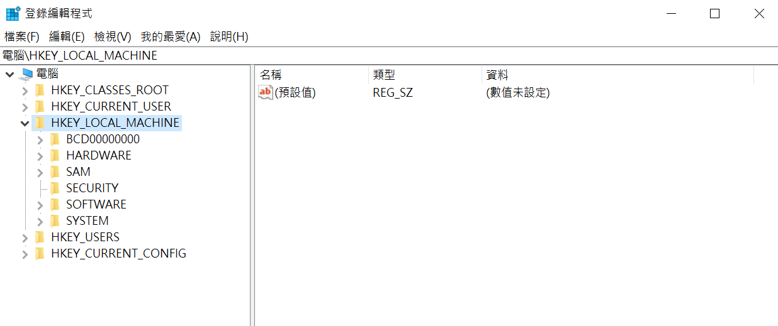
登錄的結構

Slide 9
登錄 hive
登錄 hive | 支援檔案
HKEY _ 目前的設定 _ | System、sav、system. log、system。
HKEY _ 目前的 _ 使用者 | Ntuser.man，Ntuser.man .dat. 記錄檔
HKEY _ 本機 _ 電腦 \ SAM | Sam、Sam .log、sav
HKEY _ 本機 _ 電腦 \ 安全性 | 安全性、安全性 .log、安全性. sav
HKEY _ 本機 _ 電腦 \ 軟體 | Software、Software .log、Software. sav
HKEY _ 本機 _ 電腦 \ 系統 | System、sav、system. log、system。
HKEY _ 使用者 \ 。預設 | 預設值，預設值為 sav。

Slide 10
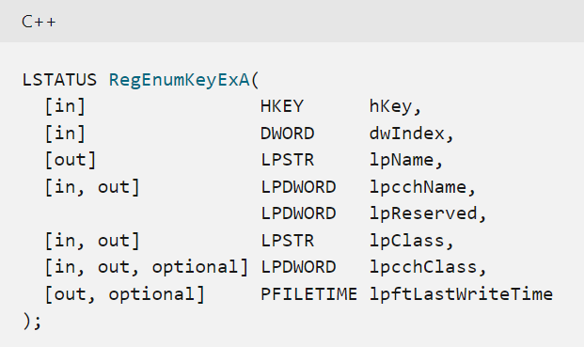
從登錄中取出資料
若要從登錄取出資料，應用程式通常會列舉金鑰的子機碼，直到它找到特定的子機碼，然後從與其相關聯的值取得資料。 應用程式可以呼叫 RegEnumKeyEx 函式來列舉指定機碼的子機碼。

Slide 11
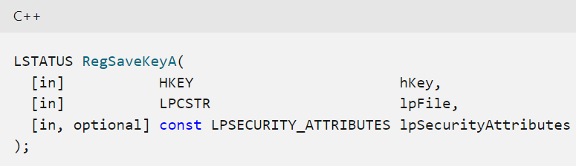
登錄檔
若要將金鑰和其子機碼和值儲存至登錄檔，應用程式可以呼叫 RegSaveKey 或 RegSaveKeyEx 函式。

Slide 12
Reg 命令
REG ADD
將新的子項或項添加到註冊表中。 語法 reg add KeyName [/v EntryName|/ve] [/t DataType] [/s separator] [/d value] [/f]
範例 reg add \hklm\software\myco /v data /t reg_binary /d fe340ead reg add "hkcu\software\microsoft\winmine" /v Name3 /t reg_sz /d Anonymous reg add "hkcu\software\microsoft\winmine" /v Time3 /t reg_dword /d 5

Slide 13
< reg compare > 比較指定的註冊表子項或項。 語法 reg compare KeyName1 KeyName2 [/v EntryName | /ve] {[/oa]|[/od]|[/os]|[on]} [/s]
範例 reg compare "hkcu\software\microsoft\winmine" "hkcu\software\microsoft\winmine" /od /s

Slide 14
< reg copy > 將一個註冊表項複製到本地或遠程計算機的指定位置。 語法 reg copy KeyName1 KeyName2 [/s] [/f]
範例 reg copy "hkcu\software\microsoft\winmine" "hkcu\software\microsoft\winminebk" /s /f reg copy "hkcu\software\microsoft\winminebk" "hkcu\software\microsoft\winmine" /s

Slide 15
< reg delete >
語法 reg delete KeyName [{/v EntryName|/ve|/va}] [/f]
範例 reg delete "hkcu\software\microsoft\winmine" /v Name1 reg delete "hkcu\software\microsoft\winmine" /v Time1 reg delete "hkcu\software\microsoft\winmine" /va

Slide 16
< reg export > 將指定子項、項和值的副本創建到文件中，以便將其傳輸到其它服務器。 語法 reg export KeyName FileName
範例 reg export "hkcu\software\microsoft\winmine" c:\data\regbackups\wmbkup.reg

Slide 17
< reg import >
將包含導出的註冊表子項、項和值的文件複製到本地計算機的註冊表中。 語法: reg import FileName
範例
reg import hkcu\software\microsoft\winmine“ c:\data\regbackups\wmbkup.reg

Slide 18
< reg load >
將保存的子項和項寫回到註冊表的不同子項中。其目的是保存到一個臨時文件中，而該文件可用於註冊表項的疑難解答或編輯註冊表項。 語法: reg load KeyName FileName
範例:
reg load "hkcu\software\microsoft\winminebk2" wmbkup.hiv

Slide 19
< reg query > 返回註冊表的子項下的項和下一層子項的列表。 語法: reg query KeyName [{/v EntryName|/ve}] [/s]
範例:
reg query "hklm\system\currentcontrolset\control\session manager" /v maxstacktracedepth reg query "hkcu\software\microsoft\winmine" /s

Slide 20
< reg restore > 將保存的子項和項寫回到註冊表。 語法: reg restore KeyName FileName
範例:
reg restore "hkcu\software\microsoft\winmine" wmbkup.hiv

Slide 21
< reg save > 將指定的子項、項和註冊表值的副本保存到指定文件中。 語法: reg save KeyName FileName
範例: reg save "hkcu\software\microsoft\winmine" wmbkup.hiv

Slide 22
< reg unload > 使用 reg load 操作刪除已加載的部分註冊表。 語法 reg unload KeyName
範例:
reg unload "hkcu\software\microsoft\winminebk2"

Slide 23
Powershell and WMI Chapter 7. Registry administration
This chapter covers
Discovering the registry’s size
Manipulating registry keys and values
Discovering security settings on registry keys
Monitoring changes on keys and values

Slide 24
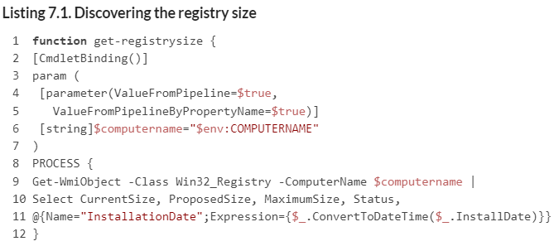
7.1. Accessing the registry
Test the current and maximum sizes of the registry to ensure that it isn’t becoming bloated, which could cause problems.
Solution: The Win32_Registry class provides the information you need to solve this problem.

